Slide 1
KAS ANATOMİSİ
Öğr. Gör. Nurhan BİNGÖL

Slide 2

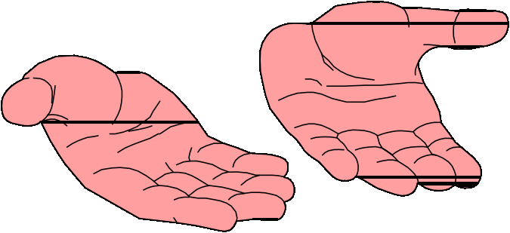
KAS:
Üzerine yapıştığı kemik yapıların hareketini sağlayan,
Kasılabilme özelliğine sahip,
Hareketin aktif organlarıdır.

Slide 3
 Kasları inceleyen bilim dalına, myologia-miyoloji denir. Latincede musculus kas demektir. Kısaca “M” harfi ile gösterilir(M. Deltoideus gibi)

Slide 4






KASLARIN GÖREVLERİ
 Hareket, kasların en başta gelen fonksiyonudur. İskelet
sistemi, kasların yardımıyla vücudun hareketini sağlar.
İskeletin üzerine yapışarak vücuda şekil verir. İskelet kasları, kasılma esnasında ısı oluşturur. (Vücut ısısının
%85‟ini kaslar oluşturur organların yapısında bulunan kaslar (kalp, dolaşım, solunum, sindirim, üriner, genital
sistem, göz) bu organların önemli fonksiyonlarını
yapmasını ve organizmanın düzenli olarak çalışmasını sağlar.

Slide 5
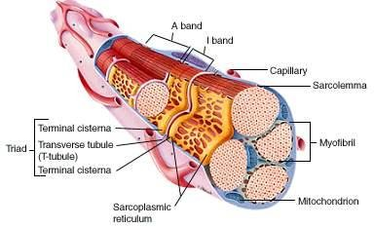



KASIN YAPISI

Slide 6



KAS TİPLERİ:
Çizgili kaslar (İskelet k)
Düz kaslar
Kalb kası (Miyokard)

Slide 7
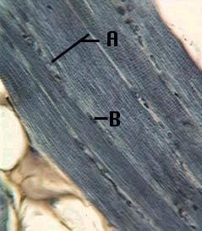
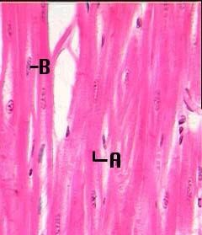
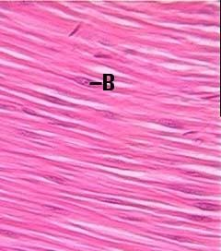
Kas lifi
Nukleus
Nukleus
Nukleus
İnter kalate diskler
Düz kas
Kalp kası
Çizgili ve tek çekirdeklidir
Kalpte yer alır
İstemsiz ve ritmik kasılır
İskelet kası
Çizgili ve çok çekirdeklidir.
İskeleti örter İstemli kasılır.
İğ şekilli ve tek
çekirdeklidir.
İç organlarda yer alır
İstemsiz kasılır

Slide 8
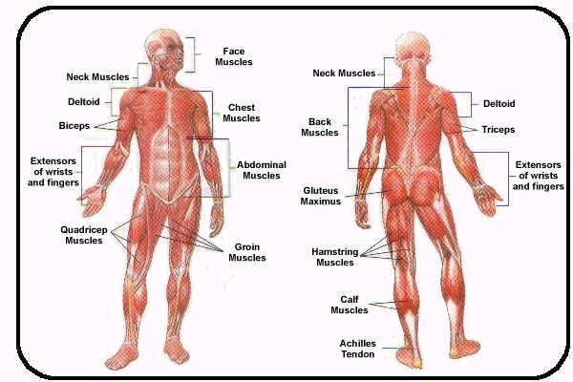

Slide 9

İSKELET KASLARI:
Çizgili kaslardır.
Tüm vücut dokularının %40’ını oluşturur.
Santral sinir sisteminden emir alır.
İstemli hareket eder.
Sarkolemma denen elastik zarla çevrilidir.

Slide 10




KAS ÇEŞİTLERİ
Yapısal ve fonksiyonel özelliklerine göre üç tür kas vardır: Çizgili kaslar, (iskelet kası) kalp kası ve düz kaslardır. Burada iskelet kasına yer verilecektir.
İskelet Kasının Yapısı
Bol damarlı ve sinirli bir yapıya sahip olan iskelet kası, demetler halinde ve bir kılıfla sarılmış olarak bulunur. Bu kılıflar bulundukları yere göre adlandırılır. Çizgili kasları yapısı çok sayıda kas lifinden oluşur. Her bir kas lifini saran gevşek bağ dokusuna, endomysium- endomisyum denir. Kas lifleri bir araya gelerek kas lifi demetlerini (fasikül) oluşturur. Kas lifi demetlerini saran bağ dokusuna, perimysium/perimisyum adı verilir. Kasın tümünü saran gevşek bağdokusuna da epimysium-epimisyum denir. Epimisyumun üstünü ise akzar (fascia) örter.

Slide 11
İskelet kaslarının yapısında bulunan kas telleri (fibril/kas hücresi) uzun silindirik yapıdadır. . Kas telinin üzerini sarcolemma denilen bir zar örter. Kas telinin içinde birçok myofibril bulunur ve bunlar kasın kontraktil yapılarıdır. Myofibrillerin aralarını sarcoplazma doldurur.
Sarkoplazma glikojen,ATP, fosfokreatin ve enzimler taşır.Ayrıca kasın aktifliği oranında sayıları artan mitokondriler bulunur.
Her kas teli birkaç çekirdek taşır ve bunlar sarkolemmanın hemen altında bulunur.Ayrıca kas teli içinde ağ görünümünde tubul sistemi vardır ki, buna sarkoplazmik retikulum adı verilir. Bir kas lifi elektron mikroskobunda incelenecek olursa myofibrillerin daha küçük yapılar olan myoflamentlerden meydana geldiği görülür. Bunlar ince aktin flamentleri ve kalın myozin flamentleridir.Aktin ve myozin flamentleri myofibrilde bir takım çizgiler (bantlar) meydana getirir.
Bu bantlar harflerle adlandırılmıştır. İki “Z” hattı arasında kalan
myofibril bölümüne, sarcomer denir. Sarkomer, kas hücresinde kasılma işini yapan en küçük birimdir.

Slide 12


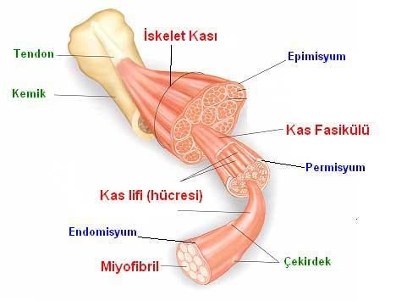
İSKELET KASININ YAPISI

Slide 13
İskelet Kaslarının Yardımcı Elemanları
Tendon: (Kiriş) Kasların kemiklere tutunmasını sağlayan bağ dokudan oluşmuş, sert beyaz yapıdır.Tendonlar kasların sonlanma noktalarında bulunur. Kasılma yetenekleri yoktur.
Fascia-fasya: (Akzar) Epimisyumun üstünde, kasların üzerini örten, kasları koruyan, kas tellerini bir arada toplu olarak tutan, bağ dokudan yapılmış, parlak gümüş renginde zardır.
Bursae:Tendonlarla kemikler arasında bulunan, içi sıvı dolu kaygan keselerdir. Bursalar kas ve tendonların kolay kaymalarını sağlayarak fonksiyonlarını kolaylaştırır.
Vagina tendinis:Tendonların çevresini saran iki yapraklı, içi
synovia dolu keselerdir.

Slide 14
İskelet Kaslarının Adlandırılması
Vücudumuzda bulunan çok sayıdaki kaslar farklı özellikleri dikkate alınarak sınıflandırılmıştır.
Bazı kaslar gövde şekline göre; kare şeklindeki kaslar, (quadrat kas) çember şeklindeki kaslar, (orbiküler kaslar) silindirik, yuvarlak kaslar, (teretik kaslar) olarak adlandırılır. Kaslar, kas liflerinin
düzenlenişine göre de dik seyirli, oblik seyirli ve horizantal seyirli
(transversus) kaslar olarak adlandırılır. Bazı kaslar baş sayılarına göre iki başlı, (biceps) üç başlı, (triceps) dört başlı, (quadriceps) kaslar olarak adlandırılır. Fonksiyonlarına göre; fleksor, ekstansor, abduktor, adduktor ve rotator kaslar olarak beş gruba ayrılır.
Kaslar çalışma düzeni bakımından sinerjist kaslar ve antagonist
kaslar olarak adlandırılır.
Bunlar:
Sinerjist kaslar: Bir ekleme aynı yönde etki yapan, aynı hareketin yapılmasını sağlayan kaslardır.
Antagonist kaslar: Bir ekleme aksi yönde etki yapan, farklı
hareketlerin yapılmasına imkan sağlayan kaslardır.

Slide 15
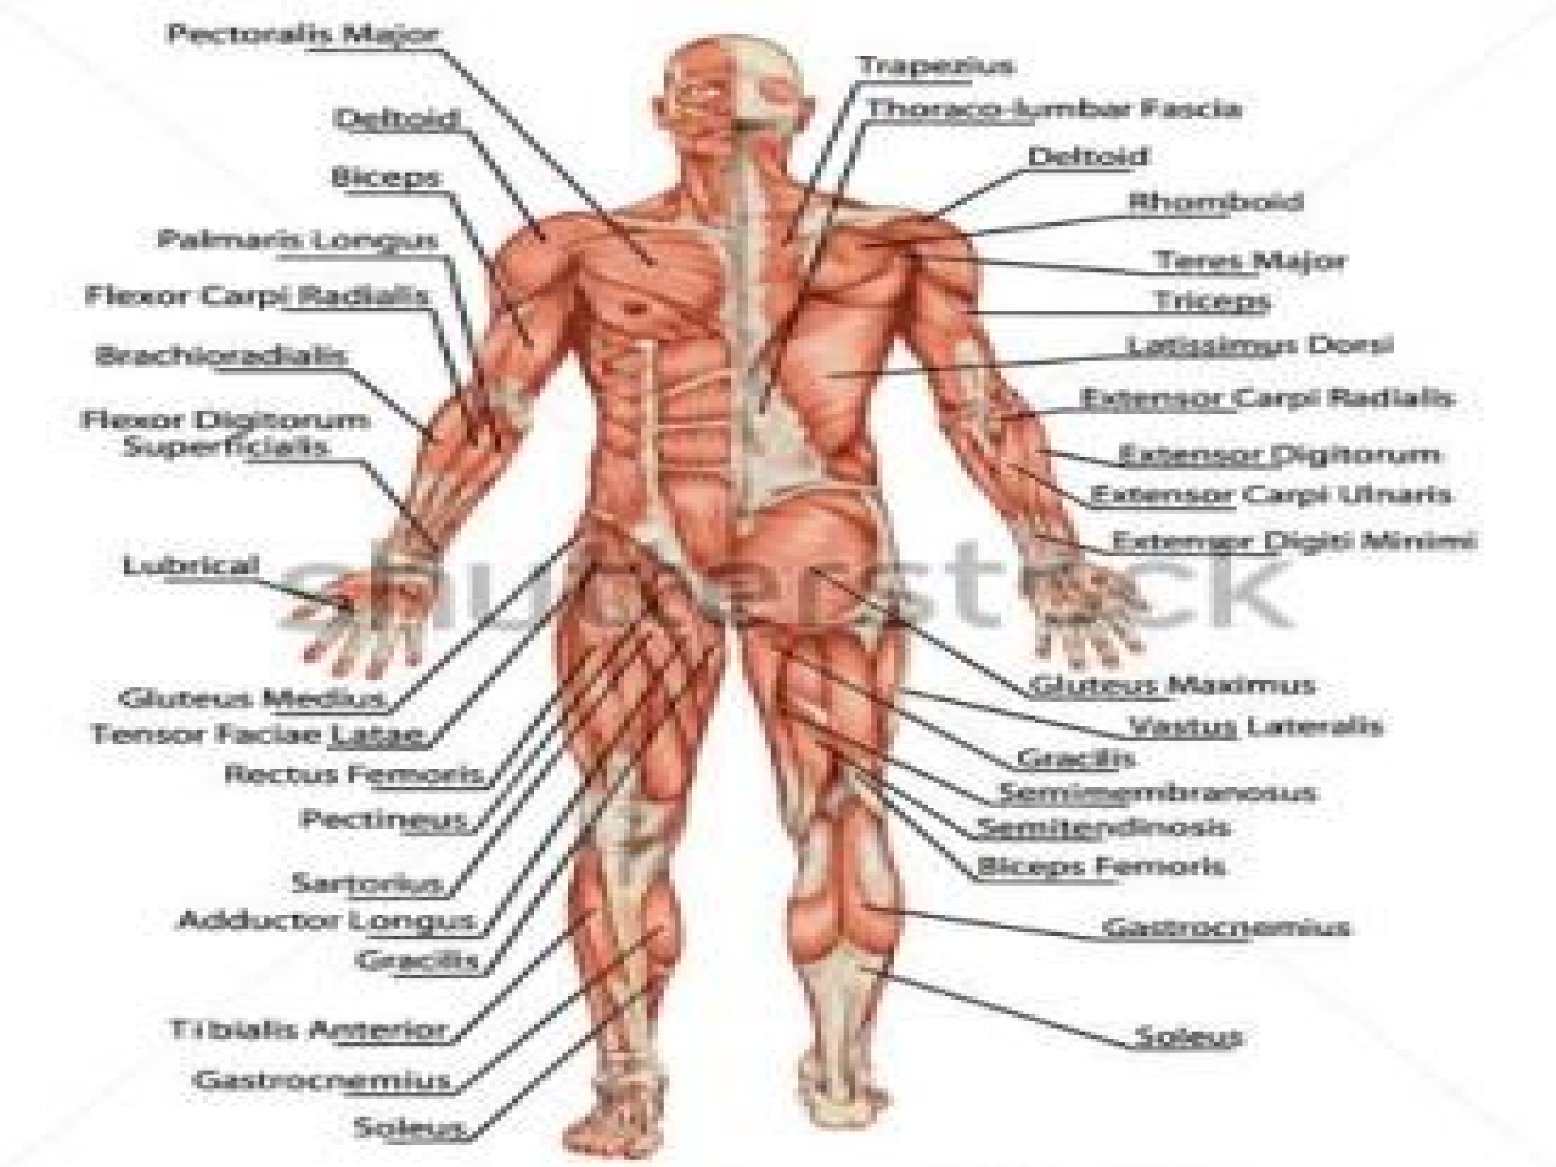

Slide 16
Vücuttaki Önemli İskelet Kasları
Vücuttaki kaslar; baş-boyun, gövde, üst taraf ve alt taraf kasları olmak üzere dört grupta incelenir.
Baş ve Boyun Kasları
Baş ve boyun kasları aşağıdaki şekilde sınıflandırılır.

Slide 17
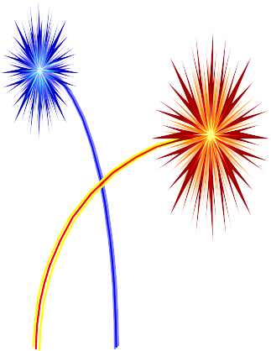
İSKELET KASLARI:
Gövde kasları
Ekstremite kasları
Toraks Abdomen Sırt
Baş Boyun
Kol Bacak

Slide 18
İnsan vücudunda 300 çiftten fazla çizgili kas vardır.
Toplam vücut ağırlığının yarısından fazlasını oluştururlar.
Kaslar kemiklere iki noktadan tutunur..........Origo
...........İnsersio

Slide 19
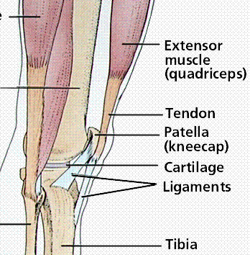

Slide 20

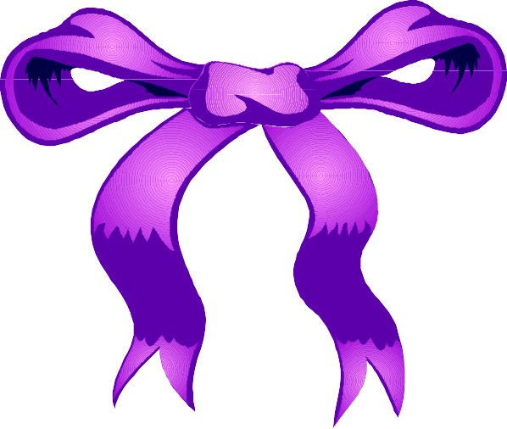
LİGAMENT:
 Eklemi yerinde tutan sert bağlara ligament denir.

Slide 21
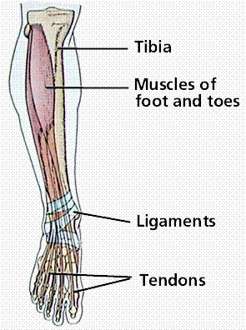

Slide 22
Çizgili kaslar kasılarak ,kemikleri
birbirine yaklaştırır veya uzaklaştırır.
Böylece hareket sağlanmış olur.
Fleksiyon
Ekstansiyon Abduksiyon Adduksiyon Suppinasyon Rotasyon

Slide 23

Kasın Kasılma Mekanizması
Vücutta bulunan her çeşit kasın fonksiyonu kasılmaktır. (kontraksiyon) Kasılma ile organizmada birçok faaliyetler yerine getirilir. Kas hücreleri bu fonksiyonu, kimyasal enerjiyi kullanarak yapmaktadırlar.
Çizgili kaslar, bir ya da daha fazla sinire sahiptirler. Motor sinirler iskelet kaslarında birçok kola ayrılarak sonlanırlar. Sonlanma noktalarına, motor uç plak denir. Kasların uyarılması için belirli bir şiddet düzeyinde uyarı olmalıdır.
Kasın kasılmasını sağlayan en küçük uyarı şiddetine, eşik
şiddeti denir. Kas, eşik şiddetinden daha küçük değerdeki uyarılara tepki göstermezken eşik şiddetinden daha yüksek değerdeki uyarılara da aynı şiddette tepki gösterir.
Bu olaya, “ya hep ya hiç yasası” denir.

Slide 24

 Kaslara gelen uyarılar, nöronların motor uç plaklarından
asetilkolin salgılanmasını sağlar. Hücre içine giren sodyum
iyonları, sarkoplazmik retikulumda depo edilmiş olan kalsiyum
iyonlarının dışarı çıkmasını, aktin ve myozin flamentlerinin
arasına yayılmasını sağlar. Myozin üzerindeki ATP az enzimi serbest kalır. Bu enzim, ATP‟yi ADP ve fosfata hidrolize ederek enerji açığa çıkmasını sağlar. Açığa çıkan bu enerji, aktin ve myozin ipliklerinin birbiri içine kaymasını sağlar. Bu olay iki elin parmaklarının birbiri içine girme hareketine benzetilebilir. Uyarı kesilince kalsiyum iyonları sarkoplazmik retikulum içerisine
tekrar alınır ve kas gevşer.
 Kasılan kasın; hacmi değişmez, eni artar, boyu kısalır, sarkomer küçülür, bantları uzaklaşır.

Slide 25

Kas Yorgunluğu
Kas, uzun süre aktiviteye maruz kalırsa yorulur. Kasın kan dolaşımı aksatılırsa yorulma daha çabuk olur. Kas yorgunluğunun esas nedeni, oksijen yetmezliği ve metabolitlerin birikmesidir.

Slide 26
Fizyolojik tetanus: Kasa çok sık aralıklarla uyarı verilirse kas gevşemeye fırsat bulamaz ve kasılı vaziyette kalır. Bu duruma, tetanik kasılma veya fizyolojik tetanus denir.
Kas tonüsü: Bireyler bilinçli olduğu sürece iskelet kasları dinlenme süresinde bile hafif kasılı haldedir. Kaslardaki bu gerginliğe, kas tonüsü denir

Slide 27

Vücuttaki Önemli İskelet Kasları
Vücuttaki kaslar; baş-boyun, gövde, üst taraf ve alt taraf kasları olmak üzere dört grupta incelenir.
Baş ve Boyun Kasları
Baş ve boyun kasları aşağıdaki şekilde sınıflandırılır.
Baş Kasları
Mimik Kasları: (Yüz kasları-m. faciales) Saçlı deri, yüz ve boyunda yüzeyel olarak yer alan bu kaslar ağız, burun, kulak, göz etrafında yer
aldıklarından yüze mimik hareketleri yaptırmalarının yanında bu deliklerin açılıp kapanmasını sağlar.
M. Orbicularis Oculi: (Göz çevre kası) Göz çukurunu çepeçevre sarar. Göz kapaklarının kapatılmasını sağlar. Kaşlar arasında kırışıklıklar yapar.
M. Orbicularis Oris: (Ağız çevre kası) Ağız etrafını her iki dudakta yer alarak dairesel olarak sarar. Dudakları kapatır ve öne iter.
M. Buccinator: (Üfürtücü kas) Ağız köşeleri ile mandibula ve maksilla arasındadır.Ağız boşluğunun yan tarafında yanağımızdadır. Üfleme ve çiğnemede rol oynar.
M. Corrugator Supercilii: (Kaş çatan kas) Frontal kemikle kaş derisi arasında bulunur. Kaşları birbirine yaklaştırır, kaşları çatar.
M. Frontalis: (Alın kası ) Alın derisi ile kaşlar arasındadır. Kaşları yukarı kaldırır, kafa derisini hareket ettirir, alında kırışıklıklar meydana getirir.

Slide 28
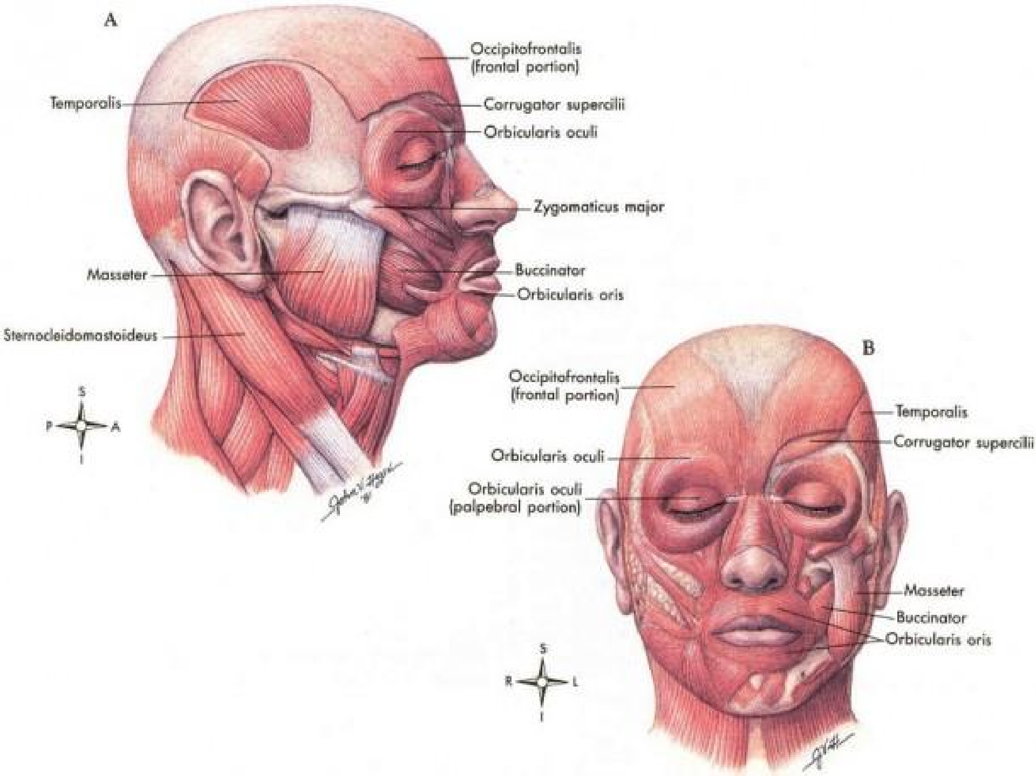

Slide 29


Çiğneme Kasları
Her bir tarafta dörder adet çiğneme kası bulunur. Mandibulaya
tutunarak ciğneme hareketi yaptırır.
M.Temporalis: (şakak kası) En güçlü çiğneme kasıdır.Temporal kemikteki şakak çukurundan başlar, mandibula kolunun ön
çıkıntısında sonlanır. Mandibulayı yukarı kaldırır, ağzı kapatır.
M. Masseter: (Dış çiğneme kası) Mandibula ve maksillanın dış tarafında dört köşeli bir kastır. Mandibulayı yukarı kaldırır, ağzı kapatır.
M. pterygoideus medialis: (iç yan kanatsı kas) Mandibulanın iç
yanında, derinde bulunur.Ağzı kapatır.
M. pterygoideus lateralis: (Dış yan kanatsı kas) Medial piterigoid kasın üst tarafında bulunan, kısa ve kalın kastır. Mandibulayı öne, aşağı çeker, çeneyi açar, mandibulayı sağa sola çeker.

Slide 30

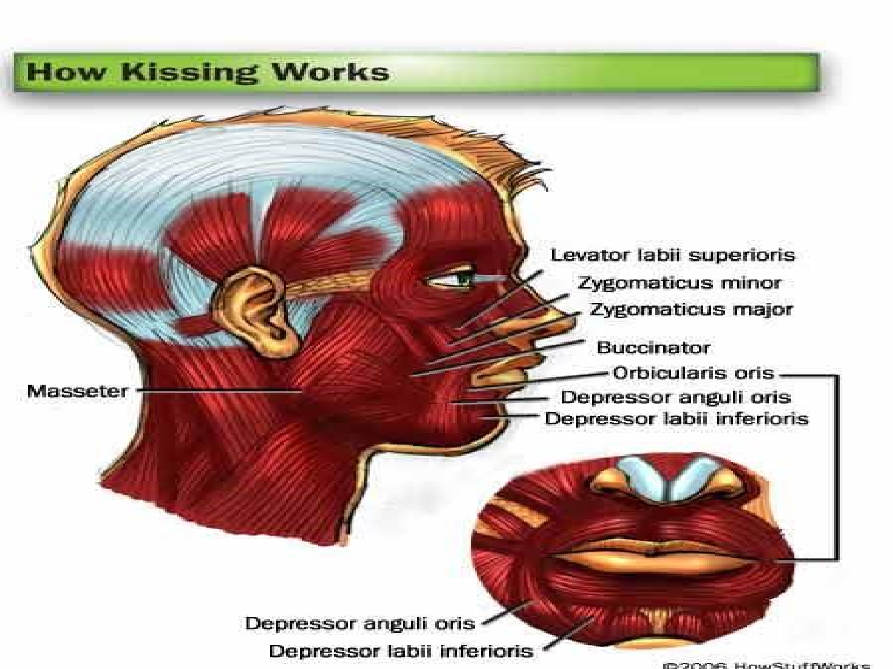

Slide 31
Boyun Kasları
Boyun kasları; yüzeyel boyun kasları, orta plandaki boyun kasları ve derin boyun kasları olarak gruplandırılır.
Yüzeyel Boyun Kasları
M. platysma-platisma kası: Boynun ön ve yanında bulunan ince, geniş ve dörtgen biçiminde bir kastır. Boyun derisini gerer.Alt dudağı ve ağız köşesini aşağıya çeker.
M. Sternocleidomastoideus (scm)- sternokloidomastoid kas: Sternum sapı ve klavikuladan başlayıp temporal kemiğin mastoid çıkıntısında sonlanır.
Boynun yan tarafında bulunan kalın bir kastır. Tek taraflı kasılınca başı kendi tarafına eğer, yüzü karşı tarafa döndürür. Çift taraflı kasılırsa başı öne eğer.

Slide 32
Orta Plandaki Boyun Kasları
Bu kaslar, hyoid kemiğe tutunan kaslardır.
Hyoid üstü kaslar: Hyoid kemik ile mandibula arasındaki kaslardır. Hyoid
kemiği yukarı kaldırır, bazıları ağız tabanı ve dili yukarı kaldırarak
konuşma ve yutmada rol alır.
Hyoid altı kaslar: Genellikle sternum sapı ve klavikuladan başlayıp, hyoid kemikte sonlanır. ince, uzun, şerit şeklinde dört adet kastır. Hyoid kemiği aşağı çeker, konuşma ve yutkunmada rol oynarlar.
Derin Boyun Kasları
Bunlar skalen kaslar ve prevertebral kaslardır.
Skalen kaslar: Boynun yanlarında, derin planda ön, orta ve arkada olmak üzere sağ ve solda üçer adettir. (M. scalenus anterior-ön skalen kas, M. scalenus medius-orta skalen kas, M. scalenus posterior- arka skalen kas)
Skalen kasların üçü de 1. kaburgayı kaldırarak soluk almaya yardım eder.
Prevertebral kaslar: Boyun omurlarının ön tarafına yerleşmiş kaslardır. Başa fleksiyon yaptırır.

Slide 33
Gövde Kasları
Gövde kasları, göğüs kasları, karın kasları, sırt kasları ve pelvis çıkışını kapatan kaslar olarak dört grupta incelenir.
Göğüs Kasları
Göğüs kasları, yüzeyel ve derin göğüs kasları olarak ikiye ayrılır. Yüzeyel Göğüs Kasları
Bu kaslar, üst ekstremite ile ilgili kaslardır. Göğüs kemiklerinden başlayıp üst ekstremite kemiklerinde sonlanır ve üst ekstremitenin hareketlerinde rol alır.
M. Pectoralis Majör: (Büyük Göğüs Kası) Göğüs ön duvarının büyük bir kısmını örten, geniş yelpaze şeklinde bir kastır. Klavikula ve sternumdan başlar, humerusun üst ucunda sonlanır. Kola fleksiyon, içe rotasyon ve adduksiyon yaptırır.
M. Pectoralis Minör: (Küçük Göğüs Kası) Büyük göğüs kasının altında üçgen şeklinde bir kastır. Omuzu öne ve aşağı doğru çeker.
M. Subclavius: (Köprücük Altı Kası) 1. kaburga ile klavikula arasında küçük bir kastır. Omzu aşağı içe ve öne çeker. Koltukaltı damar ve sinir ağını korur.
M. Serratus Anterior: Göğüs, yan duvarında yassı, geniş bir kastır. Kaburgalar ile skapula arasındadır. Skapulayı öne çeker, yukarıya rotasyon yaptırır. Skapula sabit iken kaburgaları kaldırarak soluk almaya yardım eder.

Slide 34




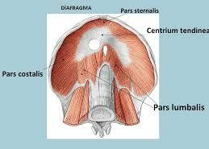
DİYAFRAGMA KASI

Slide 35
Derin (Asıl) Göğüs Kasları
Bunlar kaburgalar arası kaslar ve diyafragmadır:
M. İntercostales Externi: (Dış kaburgalar arası kaslar) Kaburgalar arası dışta, yüzeyel bulunan kaslardır. Her bir kas kaburganın alt kenarından başlar, diğer kaburganın üst kenarında sonlanır.
Kaburgaları yukarı kaldırarak göğüs boşluğunun hacmini artırır ve
soluk almaya yardımcı olur
M. İnterkostales İnterni: (iç kaburgalar arası kaslar) Kaburgaların arasında derinde olan kaslardır. Her bir kaburganın üst kenarından başlar, bir üstteki kaburganın alt kenarında sonlanır. Kaburgaları aşağı çekerek göğüs boşluğunun hacmini daraltır ve soluk vermeye (ekspirasyon) yardım eder.
Diaphragma: (Diyafragma kası) Göğüs ve karın boşluğunu
birbirinden ayıran, konveks yüzü göğüs boşluğuna bakan, kubbe şeklinde bir kastır. Solunumun temel kasıdır ve kalpten sonra en seri şekilde çalışan kastır. Diyafragmanın kaburgalar, sternum ve lumbal omurlardan başlayan lifleri kasın ortasında birleşir. Bu
birleşme yerine centrum tendineum denir.

Slide 36
Diyafragma Üzerinde Bulunan Açıklıklar: Diyaframanın üzerinde çeşitli yapıların geçtiği üç adet açıklık bulunur. Bunlar:
Hiatus aorticus: Bu açıklıktan aort ve ductus thoracicus (göğüs lenf kanalı) geçer.
Hiatus oesophagus: Buradan özofagus (yemek borusu) ve vagus siniri geçer.
Foramen vena cava: Bu delikten vena cava inferior (alt ana toplardamar) geçer.
Diyaframanın Komşulukları: Diyafragma, üstte kalp ve akciğerler, altta karaciğer, sağ böbrek, sağ ve sol böbrek üstü bezi, mide ve dalak ile komşudur.
Diyaframanın İşlevi: Diyaframa inspirasyon kasıdır. Kasıldığı
zaman kubbemsi kısmı düzleşerek karın organlarını aşağı iter, kaburgaları da yukarı iterek göğüs boşluğunu genişletir ve inspirasyon gerçekleşir. Kasılan diyaframa gevşeyince, eski halini alır ve ekspirasyon gerçekleşir. Diyaframanın
çalışmasını, frenik sinir kontrol eder.

Slide 37

Sırt Kasları
Sırt kasları yüzeysel ve derin olmak üzere iki gruba ayrılır.
Yüzeyel Sırt Kasları
M.Trapezius: (Yamuk kas) Sırtın en yüzeyel kası olup sırtın arka üst bölümünü
ve boynun arka kısmını örter. Scapulayı; yukarı içe ve aşağı içe çeker, omurgaya yaklaştırır.
M.Latissimus Dorsi: (Sırt geniş kası) Sırtın en geniş kasıdır. Sırtın arka alt ve yan kısımlarını örter. Bu kas, kola adduksiyon ve iç rotasyon yaptırır.
M.Rhomboideus Major: (Büyük romboid kas) Trapez kasın arkasında, dörtgen şeklinde küçük, yassı bir kastır. Scapulayı yukarı ve içe çeker.
M.Rhomboideus Minor: (Küçük romboid kas) Büyük rhomboid kasın yukarısındadır. Scapulayı yukarı ve içe çeker.
M. Levator Scapula: (Scapula kaldıran kas) Boynun arka dış tarafındadır.
Scapulayı yukarıya çeker, boynu dış yana büker.
M.Serratus Posterior Superior: (Üst arka dişli kas) Rhomboid kasların arkasındadır. Kasıldığı zaman kaburgaları yukarı doğru kaldırarak göğüs boşluğunu genişletir ve inspirasyona (soluk alma) yardımcı olur.
M.Serratus Posterior inferior: (Alt arka dişli kas) Latissimus dorsi kasının arkasındadır. Kasıldığı zaman kaburgaları aşağı doğru çekerek göğüs boşuğunu daraltır ve ekspirasyona (soluk verme) yardımcı olur.

Slide 38
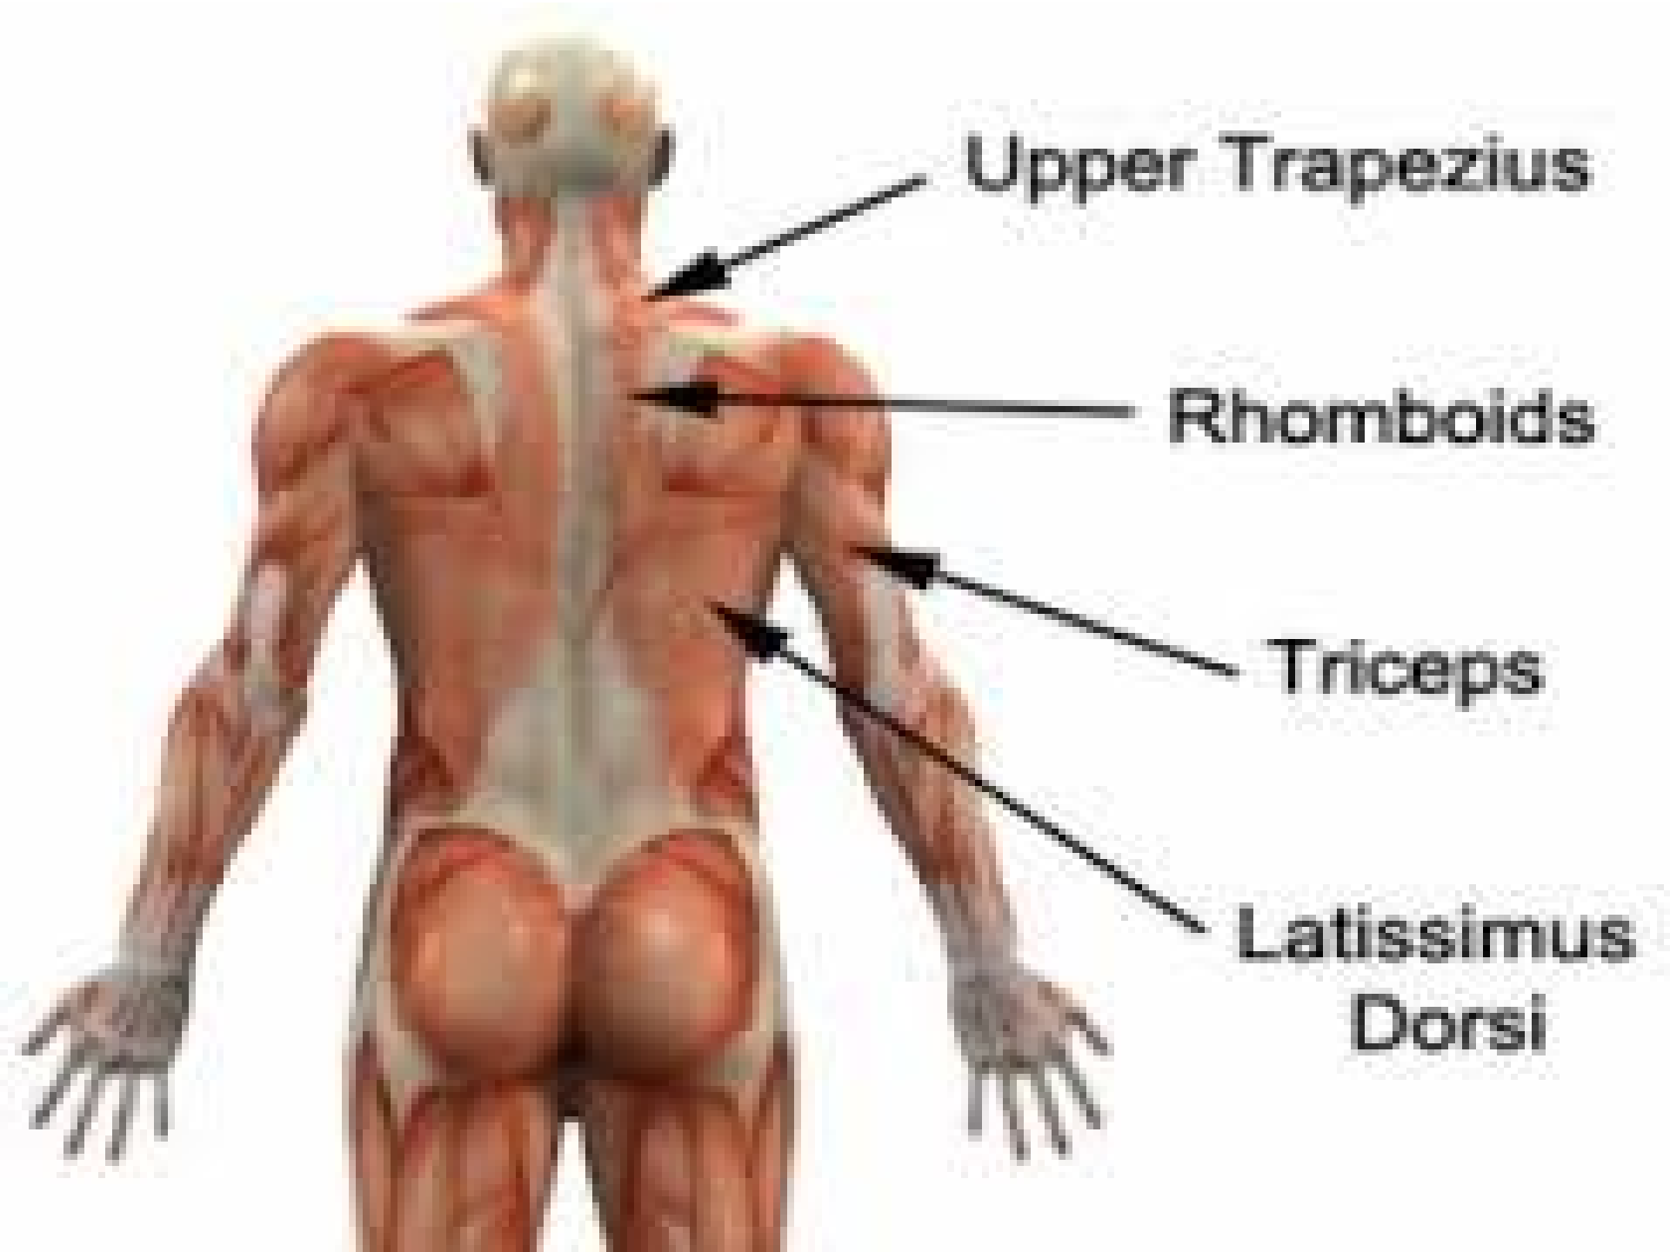

Slide 39
Derin Sırt Kasları
Derin sırt kasları asıl sırt kasları niteliğinde olup, omurların dikensi çıkıntılarının iki
yanında uzunlamasına uzanan oluklara yerleşmiştir. Derin sırt kasları genellikle
yüzeyel ve derin konumda yerleşmiştir. Bu kaslar baş ve omurgaya ekstansiyon, lateral fleksiyon ve rotasyon yaptırır;
ayrıca vücudun dik durmasını sağlar.

Slide 40


Karın Kasları
Karın kaslarının önemli fonksiyonları vardır. Bu fonksiyonlar şunlardır:
Karın ön yan duvarları kemiklerle korunmadığı için karın kasları değişik
yönlerde uzanarak ve tabakalar oluşturarak karın duvarını güçlendirir, karın boşluğundaki iç organları korur ve destekler.
Karın kasları; gövdenin fleksiyonu, ekstansiyonu ve yana fleksiyonunu sağlar. Karın kasları kasılarak ekspirasyona (soluk verme) yardımcı olur.
Karın kasları kasıldıkları zaman karın içi basıncını artırır; böylece dışkılama, (defekasyon) idrar boşaltma (miksiyon) ve doğumda önemli rol oynar.
Karın ön ve yan duvarında bazı önemli anatomik oluşumlar vardır. Bunlar:
Ak Çizgi:Karın ön yan duvarı kaslarının kirişleri orta çizgi üzerinde birbirleri ile birleşerek çizgi halinde bir yapı oluştururlar. Sternumun ksifoid çıkıntısı ile symphysis pubis arasında uzanan bu çizgiye, ak çizgi denir.
Kasık Kanalı: (Canalis inguinalis) Karın ön duvarının altında, karın yan duvar kaslarının kirişleri arasında oluşan 4 cm uzunluğundaki kanaldır. Bu kanal içerisinde erkeklerde spermatik kordon, kadınlarda ise uterus (rahim) bağı geçer.

Slide 41
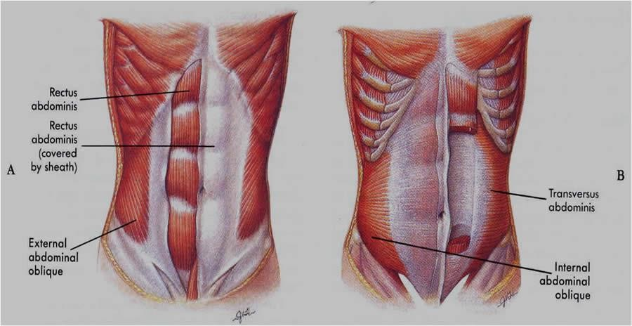

Slide 42


Karın Ön ve Yan Duvar Kasları
M.Rectus Abdominis: (Dik karın kası) Karın ön duvarının oluşumuna katılan, orta çizginin sağında ve solunda dikey seyirli liflerden
oluşmuş kastır. Symphysis pupicadan, kaburgalar ve sternuma kadar
uzanır. Kasıldığı zaman, gövdeye, öne doğru fleksiyon yaptırır.
M.Transversus Abdominis: (Enine karın kası) Karın ön yan duvarının en içte kalan ve en ince kasıdır. Kuvvetli soluk vermede etkilidir.
M. Obliguus Externus Abdominis: (Dış eğik karın kası) Karın ön ve
yan tarafında bulunur. Karın kaslarının en geniş ve yüzeyel olanıdır.
Kaburgaların dış yüzlerinden (son 8 kaburga ) başlar, öne ve aşağıya uzanan lifleri crista iliaca ve linea albada (ak çizgi) sonlanır. Bu kas, alt kenarında bulunan kasık bağını oluşturur.Tek taraflı kasıldığında gövdeyi yana eğer ve gövdeye rotasyon yaptırır. Her iki taraf dış eğik kası birlikte kasılırsa gövdeye fleksiyon yaptırır.Ayrıca defekasyon, (dışkılama) miksiyon, (idrar boşaltma) doğum ve zorlu soluk vermede etkilidir.
M. Obliguus İnternus Abdominis:Karın dış eğik kasının altındadır. Enine karın kasının üzerini örter. Dış eğik karın kası ile sinerjist olarak çalışır ve aynı fonksiyonları yapar.
M. Pyramidalis: (Piramit kas ) Pubis kemiğinden başlayarak linea albada sonlanır. Üçgen şeklinde yassı bir kastır.

Slide 43
Karın Arka Duvar Kasları
M.Quadratus Lumborum: (Bel Dörtgen Kası ) Crista iliacadan başlar,
12. kaburga ve bel omurlarında sonlanır.Tek taraflı kasıldığında gövde o tarafa bükülür. Son kaburgaları (12. kostalar) aşağı çekerek
inspirasyona yardımcı olur.
Pelvis Çıkışını Kapatan Kaslar :Pelvis çıkışını kapatan kaslar pelvis
diyafragması ve ürogenital diyafragma olmak üzere iki yapıyı oluşturur. Pelvis çıkışında birçok kas bulunmaktadır.
M. Levator Ani: (Anüsün kaldırıcı kası) Pelvis döşemesinin büyük
bölümünü oluşturan huni şeklinde iki kastır. Kasıldığında biraz yükselerek anüs kanalını daraltır.

Slide 44
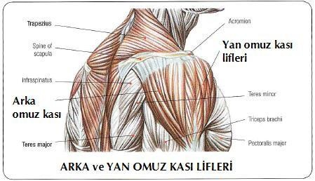

Slide 45
Üst Ekstremite Kasları
Üst ekstremite kasları, omuz kasları, kol kasları, ön kol kasları ve el kasları olarak 4 gruba ayrılır. Omuz Kasları (omuz kemeri kasları )
M. Deltoideus: (Deltoid kas ) Omuz eklemini ön, dış ve arkadan
saran kalın, üçgen şeklinde bir kastır. Omuzun yuvarlak şeklini verir.
Deltoid kas, claviculanın dış kısmı scapulanın acromion çıkıntısı ve spina scapuladan ( kürek dikeni ) üç parça halinde başlar.
Humerusun üst ucunun dışında sonlanır.
Deltoid kas kola; fleksiyon, iç rotasyon, abduksiyon, ekstansiyon ve dış
rotasyon yaptırır.Aşı uygulamaları genellikle deltoid kasa yapılır.
Diğer omuz kasları şunlardır:
M. Supraspinatus, (diken üstü kas)
M. İnfraspinatus, (diken altı kas)
M. teres minor, (küçük yuvarlak kas )
M. teres major, (büyük yuvarlak kas)
M. Subscapularis, (kürek altı kası )

Slide 46
Kol Kasları
Kol kasları; kol ön bölgesi kasları ve kol arka bölgesi kasları olarak gruplandırılır.
Kol Ön Bölge Kasları
M. Biceps Brachii:
İki başlı kol kası – pazu kası ) Kolun ön bölümünde bulunan bu
kas, scapulanın korakoid çıkıntısı ve glenoid çukurun üst
kenarından iki baş halinde başlar. İki baş bir gövdede birleşerek radiusun üst ucunda sonlanır. Kola bir miktar fleksiyon, ön kola fleksiyon ve dışa rotasyon ( supinasyon ) yaptırır.
M. Brachialis: (Kol kası ) Humerusun ön yüzünden başlar, ulnanın üst ucunda sonlanır. iki başlı kol kasının arka ortasındadır ve iki başlı kol kasıyla sinerjist çalışır. Ön kola fleksiyon yaptırır.
M. Coracobrachialis: (Korako-brakial kas ) Kolun üst bölümü iç yanındadır. Kasıldığında, kola, fleksiyon ve adduksiyon yaptırır.

Slide 47
Ön Kol Kasları
Ön kol kasları, ön kol ön bölge, arka bölge ve dış yan kasları olarak 3 grupta incelenir:
Ön bölge kasları yüzeyel ve derin olarak bulunur. Bu kaslar genellikle ön kola, ele ve parmaklara fleksiyon yaptırır.
Ön kol arka bölge kasları; derin ve yüzeyel olmak üzere iki grupta incelenir. Bu kaslara ekstansor grup kasları da denir. Genellikle ele ve el parmaklarına ekstansiyon yaptırır.
Ön kol dış yan kaslarının en önemlisi, brakioradial kastır. M.
Brachioradialis, humerusun alt ucunun dış yan kenarından başlar. Radiusun alt ucunun dış yanında sonlanır.

Slide 48

El Kasları
Tenar Kasları: Başparmağın ön yukarısında tenar kabartısını yapan kaslardır. Bu kaslar başparmağa; abduksiyon, fleksiyon ve adduksiyon yaptırır.
Hipotenar Kasları: Elin küçük parmağının ön üstündeki hipotenar kabartısını yapan kaslardır. Küçük parmağa abduksiyon, fleksiyon yaptırır.

Slide 49
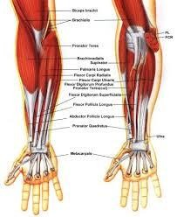

Slide 50



Alt Ekstremite Kasları
Alt ekstremite kasları, bulundukları bölgeye göre; kalça kasları, uyluk kasları, bacak kasları ve ayak kasları olmak üzere 4
gruba ayrılır.

Slide 51



Kalça Kasları
Kalçanın Ön Tarafındaki Kaslar
Kalça kaslarından önde bulunan kaslardır. M. İliopsoas adı
altında toplanır. M. İliopsoas 3 kasın birleşmesinden oluşur.
M. İliopsoas Major: (Büyük bel kası ) Lumbal omurlardan başlar, femurda sonlanır. Uyluğa fleksiyon yaptırır.
M. İliopsoas Minor: (Küçük bel kası ) Son göğüs
omurlarından başlar, pubis kemiğinde sonlanır. Gövdenin fleksiyonunu sağlar.
M. iliacus: (Böğrü kası ) İlium kemiğinden başlayarak femurun üst ucunda sonlanır.Yassı, üçgen şeklinde bir kastır. Uyluğa fleksiyon ve dış rotasyon yaptırır.

Slide 52

Kalçanın Arka Tarafındaki Kaslar
M.Gluteus Maximus: (Büyük ilye kası) Gluteal kaslardan en yüzeyel olanıdır. Kalın, geniş, dörtgen şeklindedir.Vücudun en kalın kasıdır. iliumun dış yüzü ve sakrumdan başlayarak femurun trochanter majoründe sonlanır. Uyluğa ekstansiyon ve dış rotasyon (lateral rotasyon) yaptırır. Uyluğun en güçlü ekstansörüdür.
M.Gluteus Medius: (Orta ilye kası) Gluteal bölgenin
ortasında kısmen büyük ilye kasının altında, üçgen şeklinde bir kastır. İliumun dış yüzü ile femurun trochanter majorü arasındadır. Uyluğa abduksiyon ve iç rotasyon (medial
rotasyon) yaptırır. Uyluğun en güçlü abduktörüdür.
M.Gluteus Minimus: (Küçük ilye kası) Gluteal kasların en küçüğü ve derin planda olanıdır. Orta ilye kasının altındadır. Uyluğa iç rotasyon ve abduksiyon yaptırır.

Slide 53
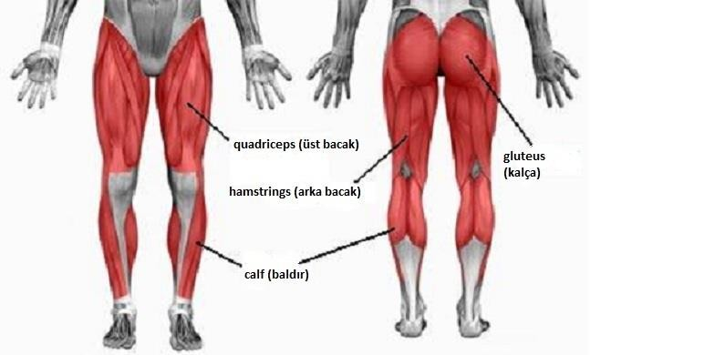

Slide 54

Uyluk Kasları
Uyluk kasları; uyluk ön bölge kasları, uyluk arka bölge kasları olarak 2 gruba ayrılır.
Uyluk Ön Bölgesi Kasları
M. Sartorius: (Terzi kası) Uzun, yüzeyel bir kastır.Vücudun en uzun kasıdır.Yaklaşık 60 cm. uzunluğundadır. İliumdan başlar, uyluğun ön ve iç yanından aşağıya doğru ilerleyerek tibianın üst ucunda sonlanır. Uyluk ve bacağa fleksiyon, uyluğa abduksiyon ve dış rotasyon yaptırır.
M. Quadriceps Femoris: (Uyluk dört başlı kası) Uyluğun ön ve
yanlarının büyük bir bölümünü kapsayan kalın ve kuvvetli bir kastır.
Üç enli ve bir düz olmak üzere 4 kasın birleşmesinden oluşur.
Bunlar:
M. Rectus Femoris: (Uyluk düz kası) Dört kastan ortada olanıdır. Spina
iliaca anterior superiordan başlar.
M.Vastus Lateralis: (Dış yan enli kası) Uyluk ön yüzünün dış yanındadır.
Femurun trochanter majorunden başlar.
  M.Vastus Medialis:Uyluk ön yüzünün iç yanındadır. Femur gövdesinin arkasından başlar.
  M.Vastus İntermedius: (Ara enli kas) Femurun ön yüzünde m.rectus
femorisin altındadır. Femur ön yüzünden başlar.

Slide 55
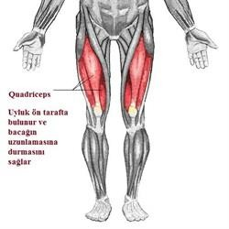

Slide 56

Uyluk Arka Bölgesi Kasları
M. Biceps Femoris: (Uyluk iki başlı kası) Uyluğun arka dış tarafındadır. Pelvis ve femurdan başlayan iki ayrı başı vardır. Ortak bir tendonla fibula ve tibianın üst ucunda sonlanır. Uyluğa ekstansiyon, bacağa fleksiyon ve dış rotasyon yaptırır.

Slide 57
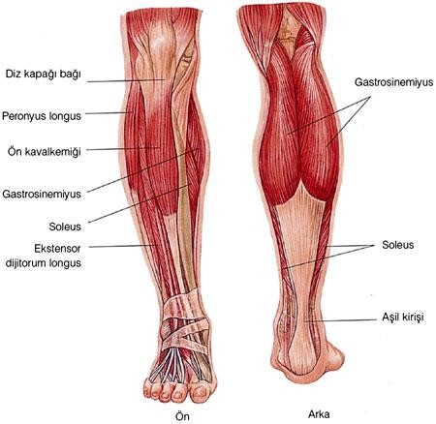

Slide 58

Bacak Kasları
Bacak Ön Bölgesi Kasları
M.Tibialis Anterior: (Ön tibial kas) Tibianın ön dış tarafındadır.Tibianın ön yüzü ve üst ucunun dış yanından başlar.Ayağın iç tarafında, I. Metatarsal kemikte sonlanır.Ayağa dorsi fleksiyon, ( ayağın parmakları yukarıya bakacak şekilde bacak üzerine bükülmesi) inversiyon, ( ayağın ön kısmını aşağı ve içe döndürme, ayak tabanının içe dönmesi) hareketini yaptırır.
Bacak Arka Bölgesi Kasları
M.Triceps Surea: (Baldır üç başlı kası) Bacağın arkasında, baldır kabarıklığını yapan kalın bir kastır. Baldır üç başlı kası, m. gastrocnemius ve m. soleus kasının birleşmesinden oluşur. Bu iki kasın birleşerek oluşturdukları tendona, aşil tendonu (tendo calcaneus-Aschilles) denir.Aşil tendonu topuk kemiğinin ( calcaneus) arkasındaki tümseğe tutunur. M. Gastrocnemius:
Baldır iki başlı kasının yüzeyel bölümü olup iki başlıdır. Uyluk kemiği alt ucundan iki başlı olarak başlar, aşil kirişi ile birleşir. M. Soleus: M. gastrocnemiusun arkasındadır. Fibula başının arkasından başlar, aşağıda aşil
kirişi ile birleşir.

Slide 59

Bacak Kasları
M.Tibialis Posterior: (Arka tibial kas) Tibia ve fibulanın arkasında, bacağın derin kaslarındandır.Tibia ve fibulanın arka yüzlerinden başlar, ayak bileği ve ayak tarağı kemiklerine kadar uzanır.Ayağa planter fleksiyon ve inversiyon yaptırır.
Ayak Kasları
Ayak sırtında bulunan kaslar; başparmağa ve 2.-4. parmaklara ekstansiyon yaptırır.Ayak tabanında bulunan kaslar, genellikle ayak parmaklarına fleksiyon, abduksiyon, ve adduksiyon yaptırır.

